Slide 1
EL URBANISMO
¿Tiene ideología?

Slide 2
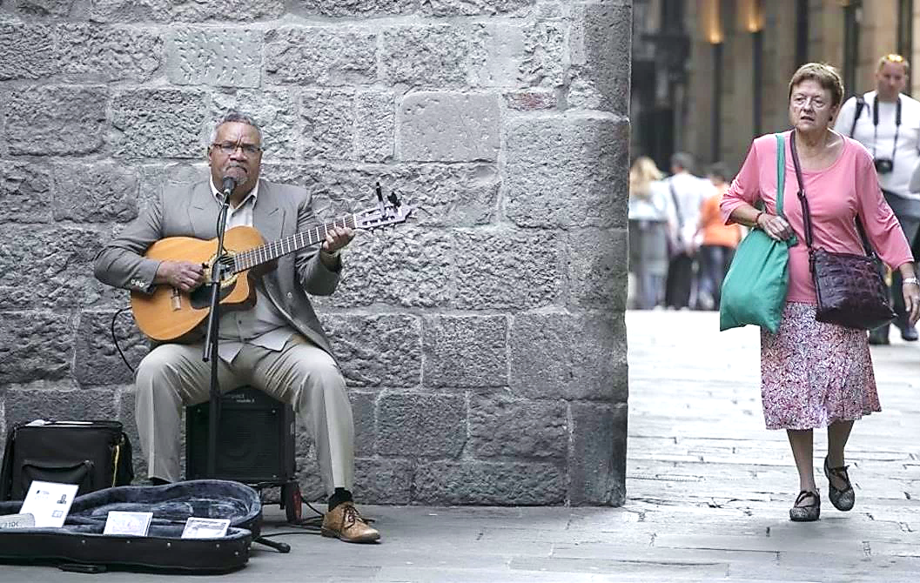
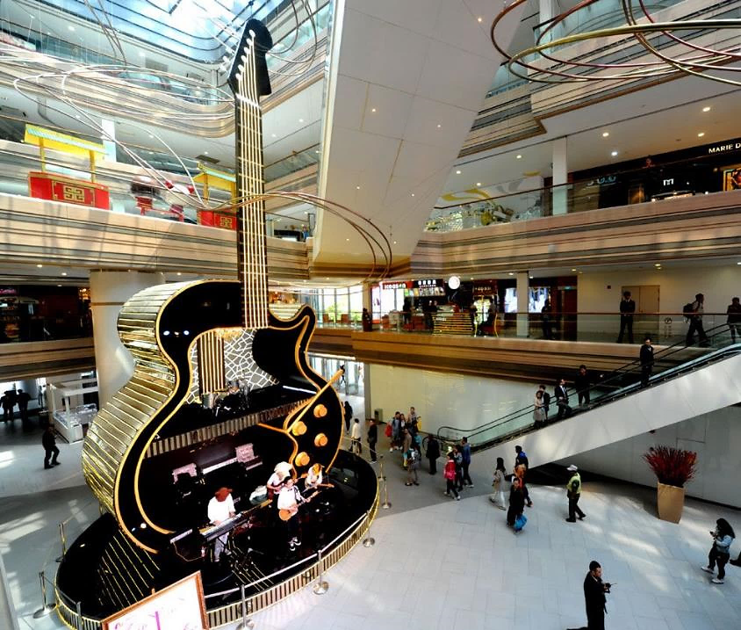
Aquí tienes una calle y un centro comercial. ¿está permitido tener perros en alguno de estos sitios? ¿Y repartir propaganda? ¿Y convocar manifestaciones? ¿Por qué?
El espacio
¿Estamos expuestos al mismo tipo de mensajes en cada uno de estos sitios? ¿Por qué?
¿Quién decide quién puede dar un con-cierto en cada uno de estos lugares?

Slide 3
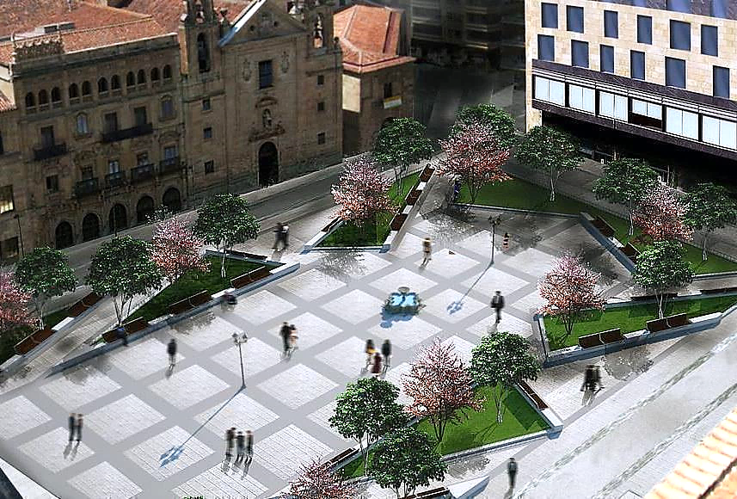
A un lado tienes una plaza dura; a otro, una plaza arbolada. ¿Te parece que ambas están pensadas para usarse de la misma manera? ¿Qué tipo de eventos se puede celebrar en cada una? ¿Por qué?
Las plazas
¿Qué posibilidades tendríamos para descansar o leer un libro en cada una de estas plazas?
¿Qué ventajas tiene cada uno de estos modelos de plaza para una ciudad?

Slide 4
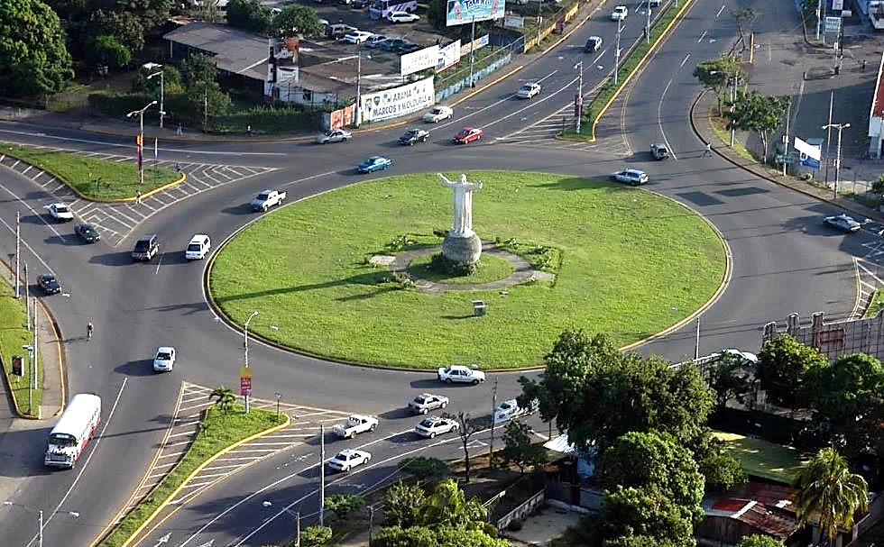
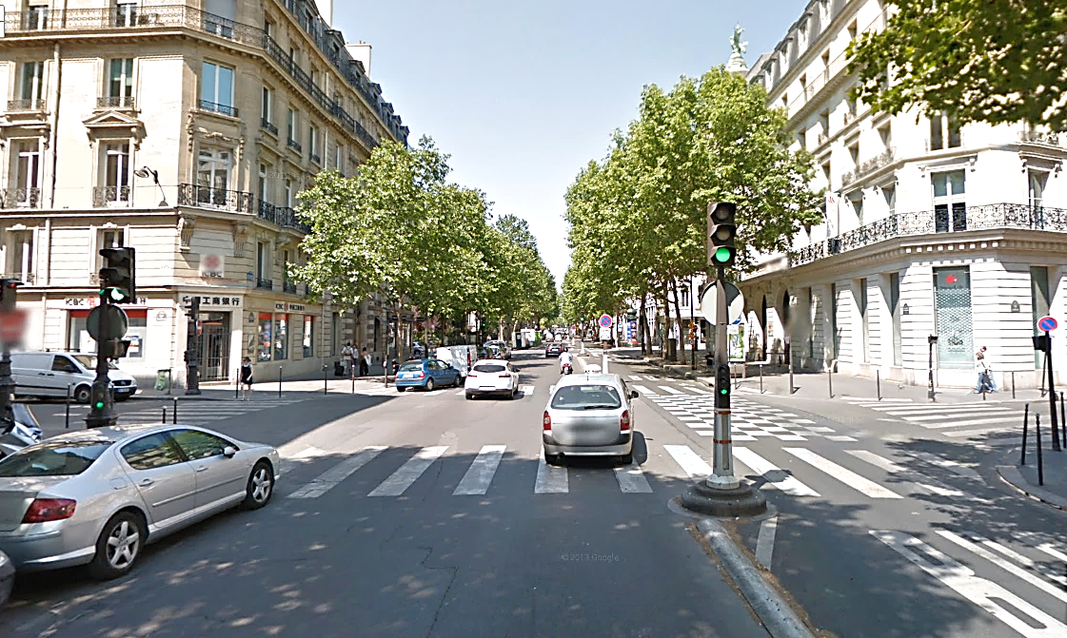
Aquí tienes una rotonda y un cruce de calles. ¿Cuál de los dos permite que la gente llegue antes a su destino? ¿Por qué y de qué depende?
El tráfico
¿Cuál es una forma apropiada de decorar una rotonda en tu opinión? ¿Por qué?
¿Qué actitud tienes ante los semáforos?

Slide 5
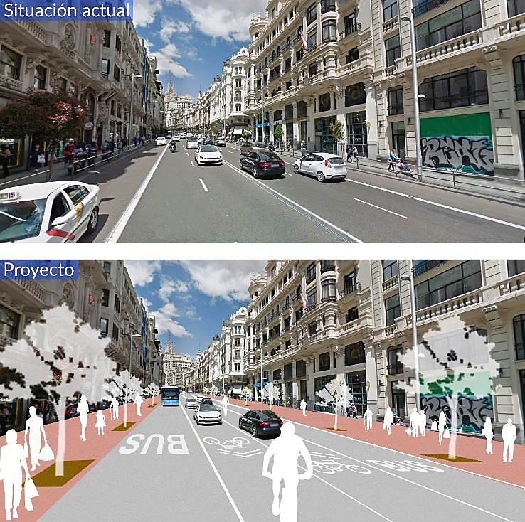
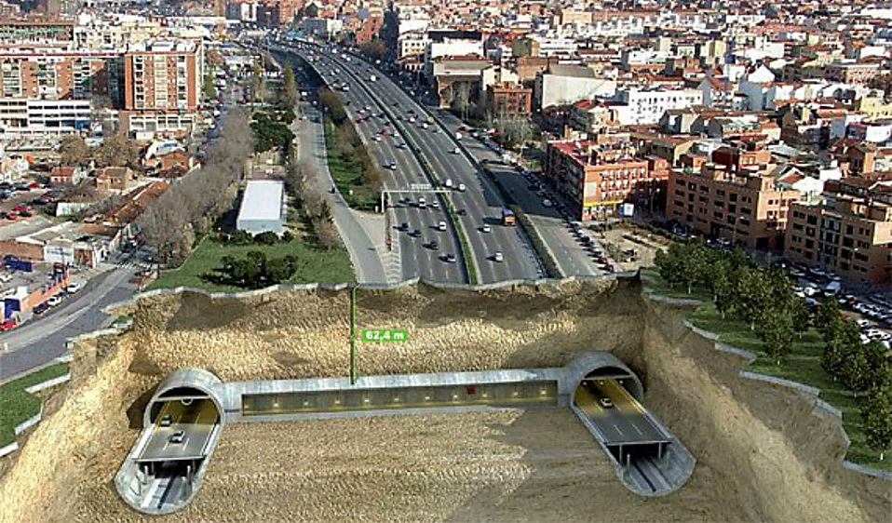
A un lado, las aceras y el transporte público ganan terreno al transporte privado; a otro, se va a soterrar una carretera. ¿Qué ventajas e inconvenientes tiene cada opción para mejorar el tráfico en la ciudad?
La movilidad
¿Qué opción es más eficiente desde el punto de vista presupuestario? ¿Por qué?

Slide 6
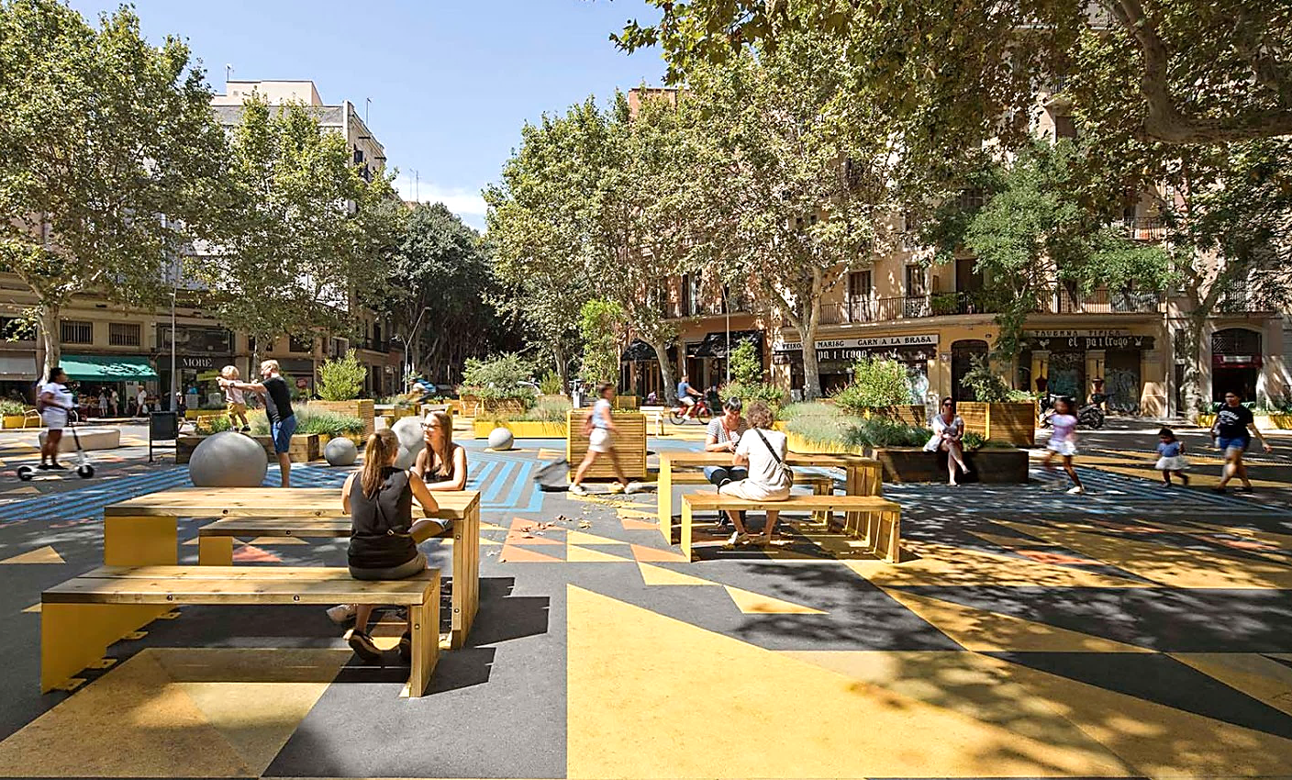
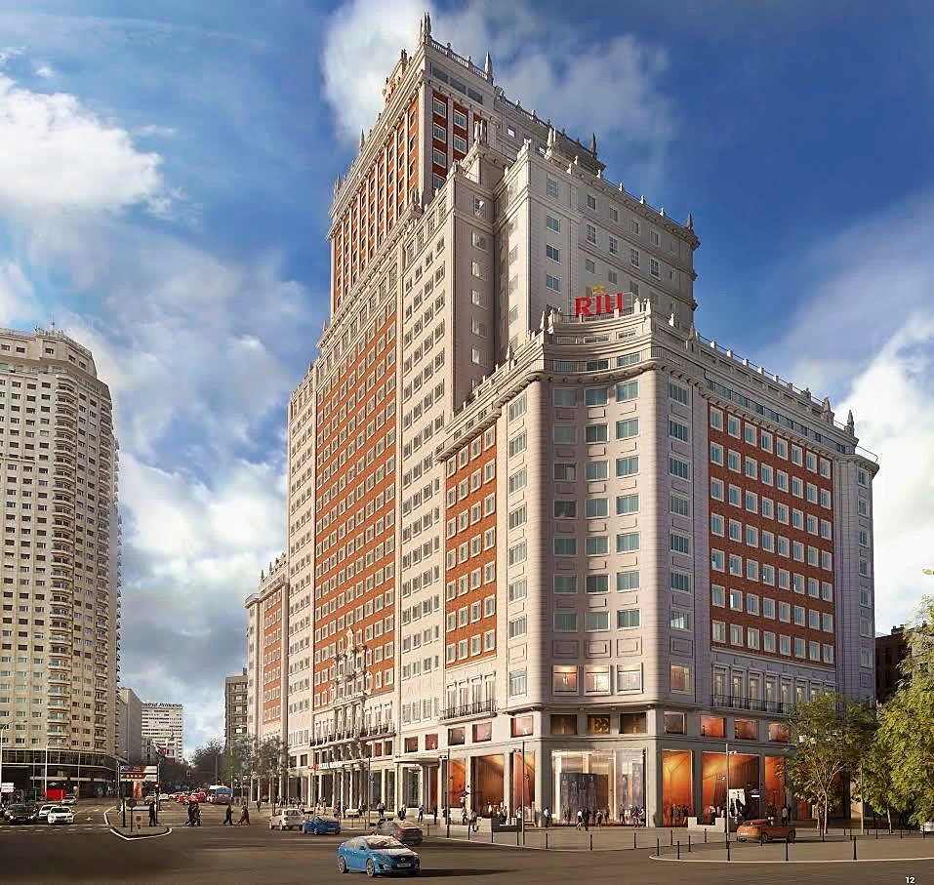
El entorno arquitectónico
¿Qué sensaciones causa la arquitectura en estas dos fotos? ¿Qué intenciones puede haber detrás de cada modelo?
¿Te sentirías a gusto caminando por delante de este edificio? ¿Por qué?
¿Influye el tipo de edificios en la densidad del tráfico?

Slide 7
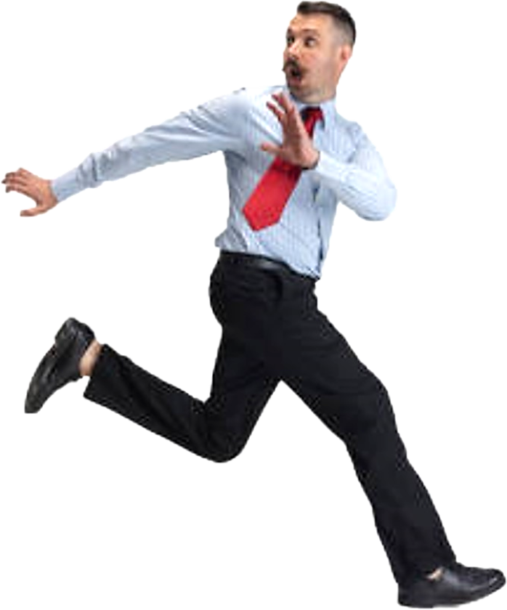
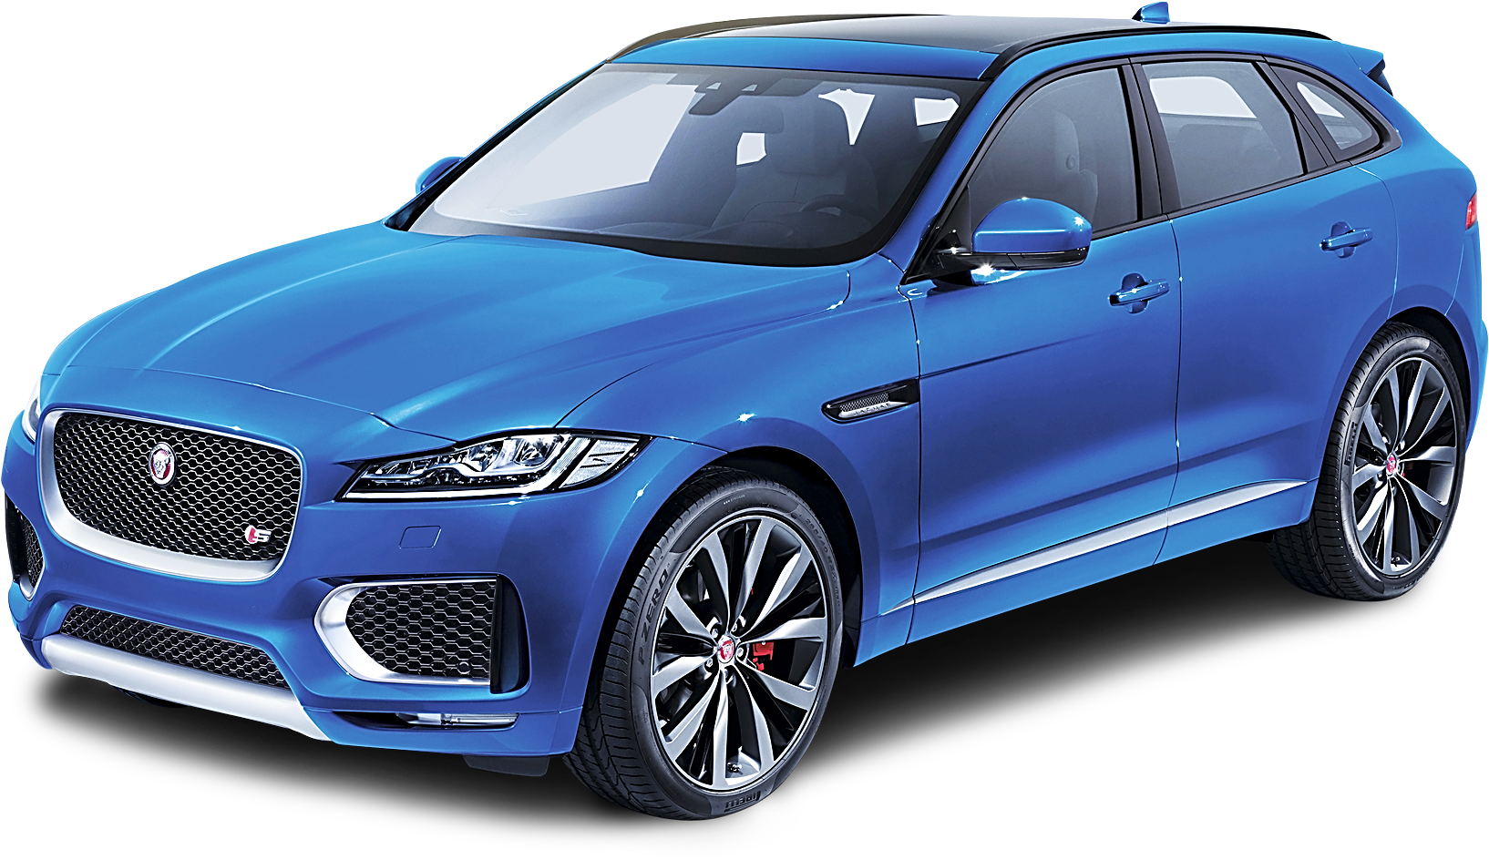
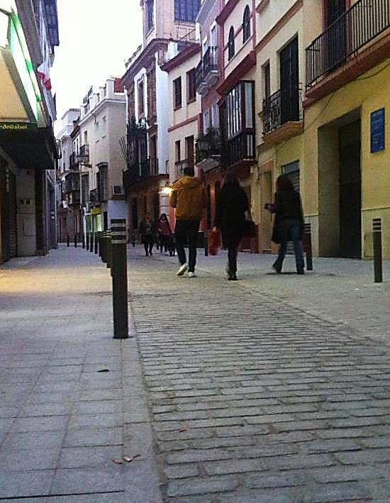
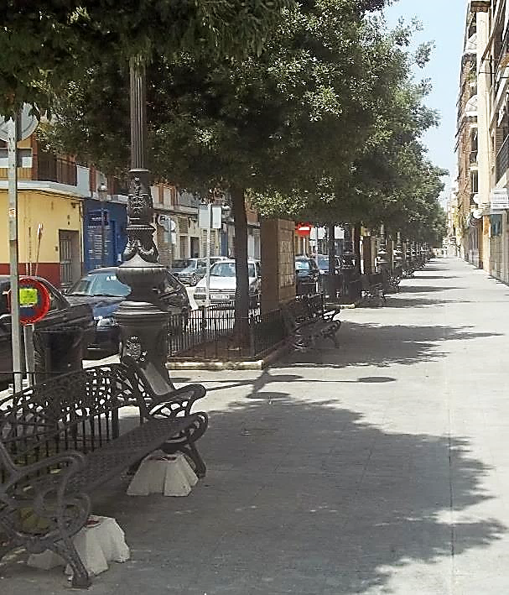
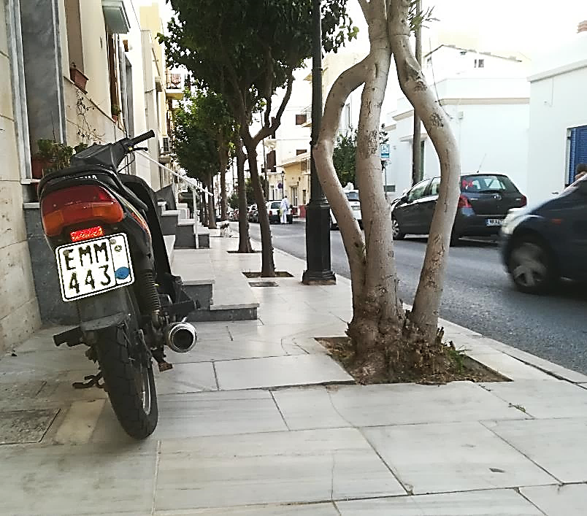
Imagina que en cada foto hay una persona que sale a la calle para ir a trabajar, otra para hablar con los vecinos y otra para pasear a su hijo pequeño en un carrito. ¿Afecta el tipo de calle a estas tres personas por igual? ¿Por qué?
El espacio peatonal
En esta calle se acaban de ensanchar las aceras. ¿Cómo crees que puede afectar esto a la gente que vive aquí?
Esta no es una calle pea-tonal, sino de plataforma única. ¿Cómo crees que afecta a conductores y peatones que los pongan al mismo nivel?
¿Puedes adivinar cómo es el Estado del bienestar en este país? ¿Por qué?

Slide 8
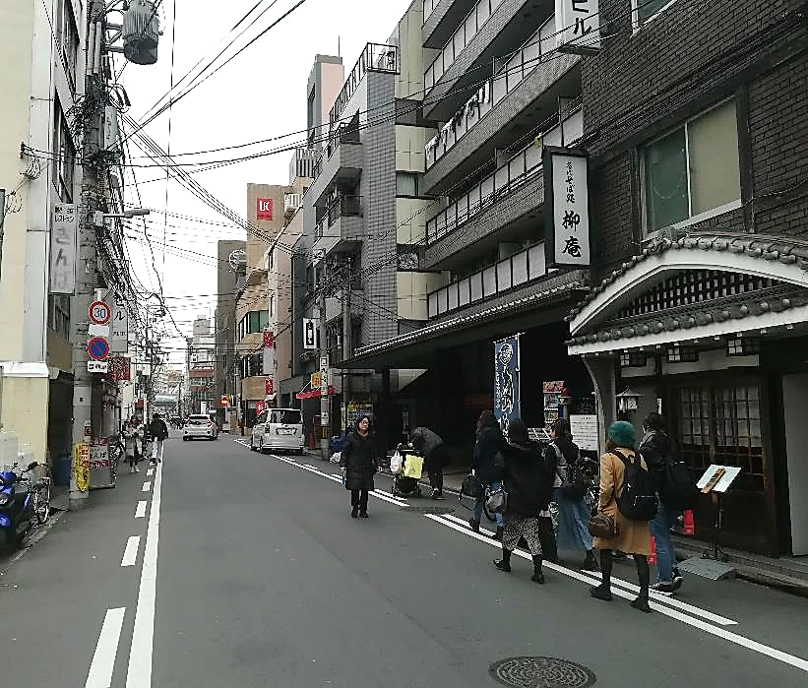
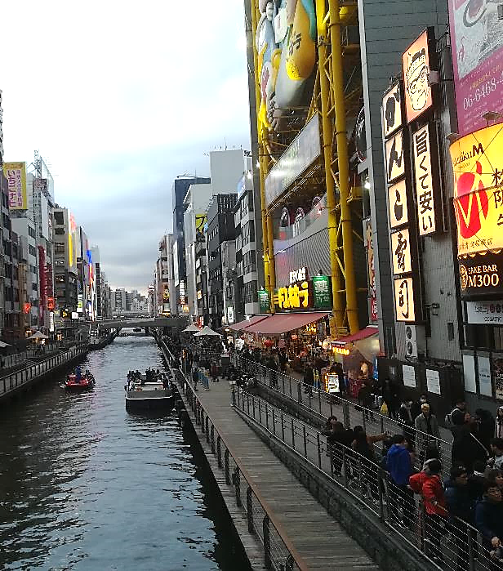
Aquí tienes tres fotos de la ciudad de Osaka. En tu opinión, ¿cuánto espacio tiene lo privado y cuánto espacio tiene lo público en estas fotos? ¿Por qué?
Los usos

Slide 9
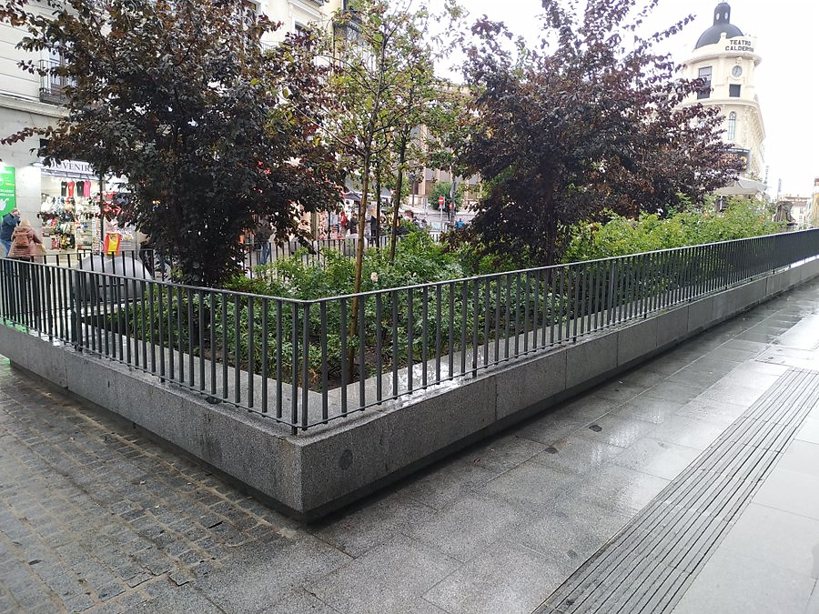
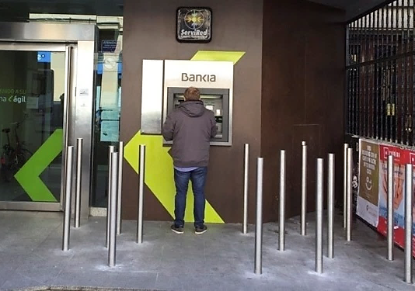
La segregación
Aquí tienes dos fotos de la ciudad de Madrid…
¿Qué pistas nos dan os bolardos alrededor del cajero sobre cómo es esta ciudad? ¿Por qué?
¿Qué función cumple esta barandilla de hierro? ¿Puede considerarse un elemento ideológico?

Slide 10
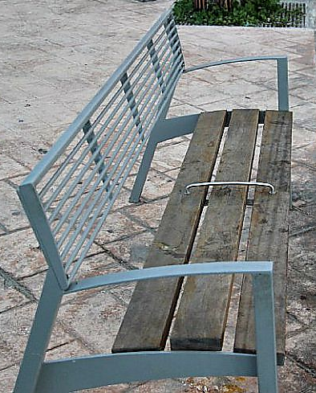
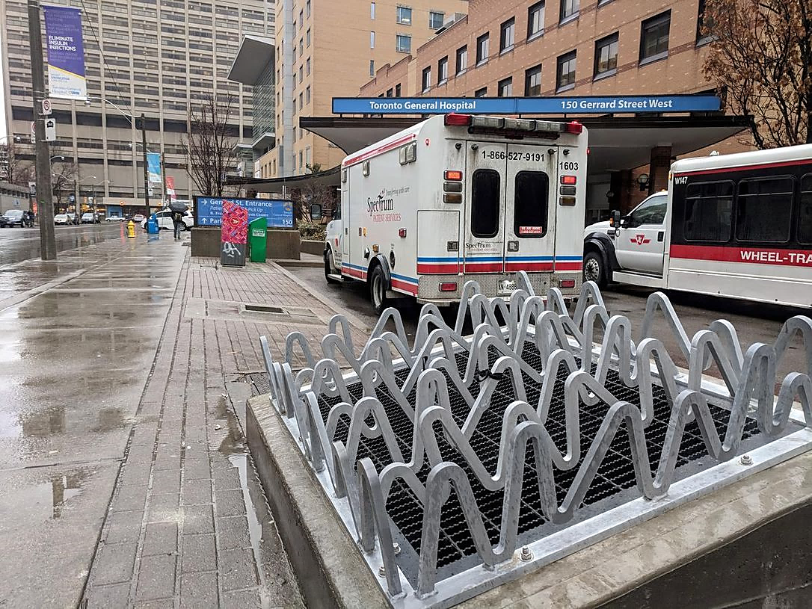
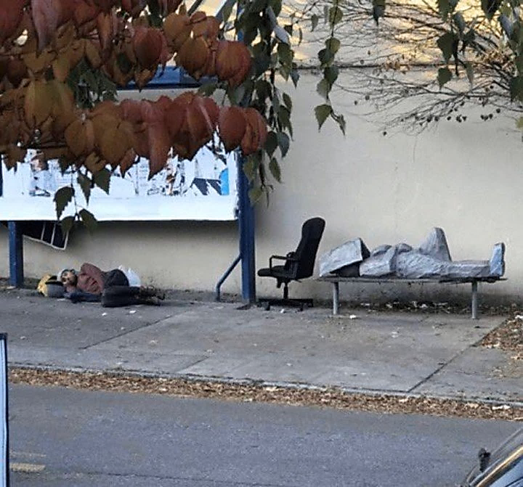
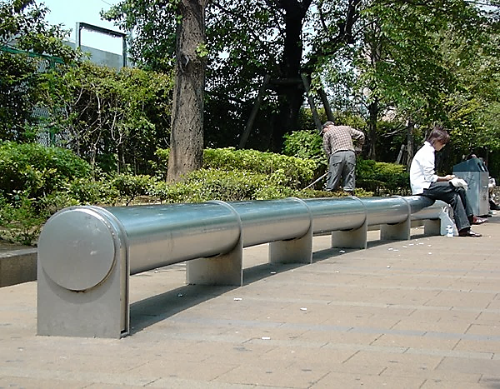
¿Qué te resulta llamativo de cada foto?
¿Cómo de explícita?

Slide 11
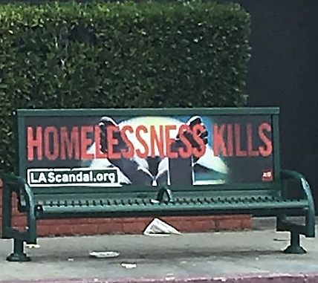
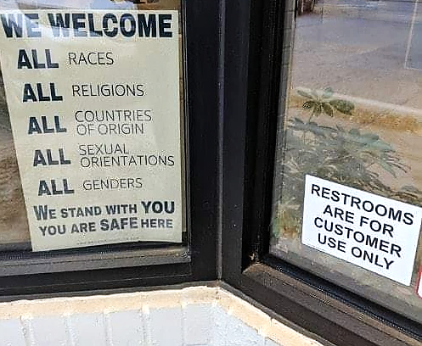
Nuestra época
¿Hay contradicciones en estas fotos?

Slide 12
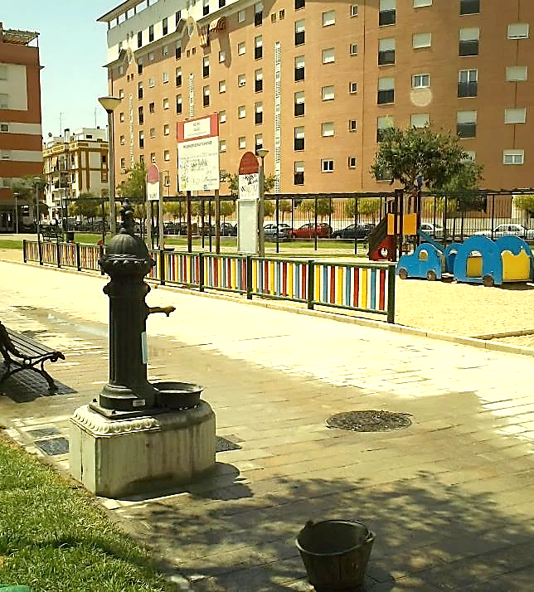
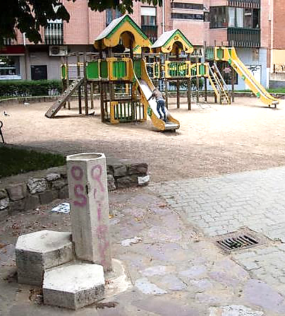
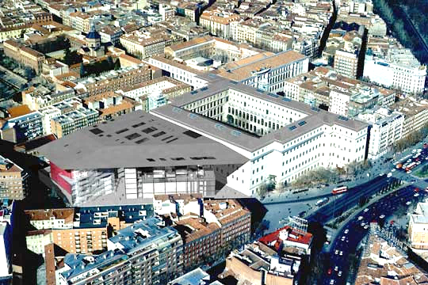
La construcción y el mantenimiento
¿Qué diferencia ves entre esta foto y la del medio?
¿Es igual de útil para la comunicación política cons-truir algo que mantenerlo? ¿Por qué?
¿“Construir” tiene el mismo efecto que “mantener” sobre el nivel de corrupción política?

Slide 13
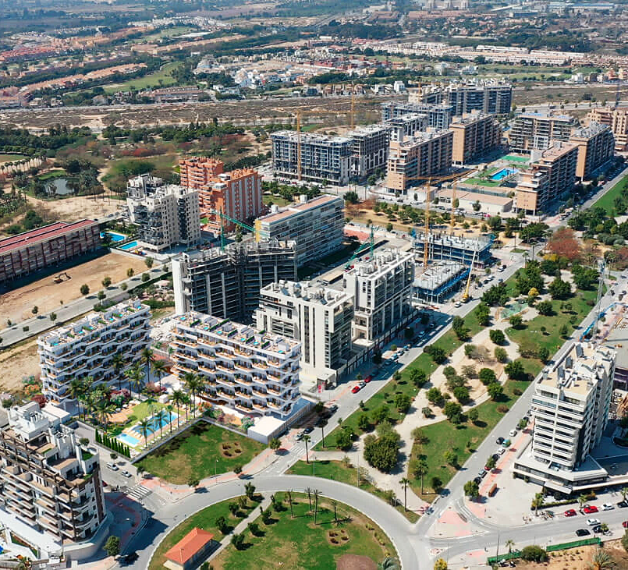
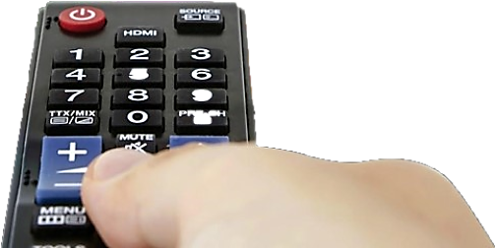
El extrarradio
Leyes del Suelo
1956 → recalificaciones
1998 → liberalización
Propiedad e individualismo (piso en comunidad cerrada y coche)
Zonificación, estratificación y aislamiento (sostenibilidad y burbujas)
Uniformidad y falta de zonas comunes, servicios públicos o pequeño comercio (identidad e impuestos)

Slide 14
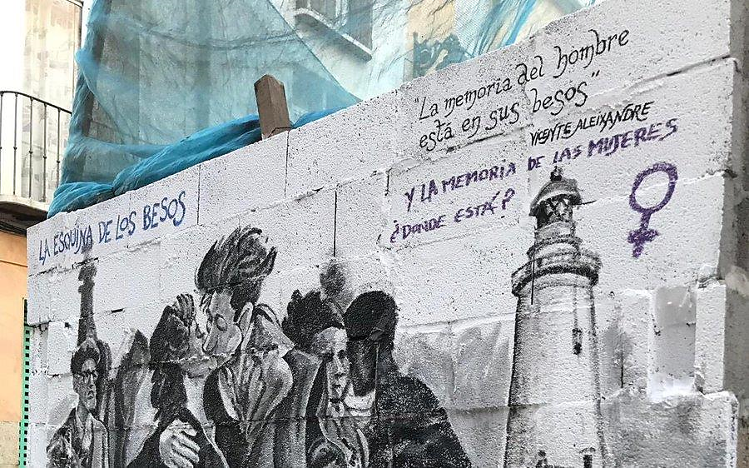
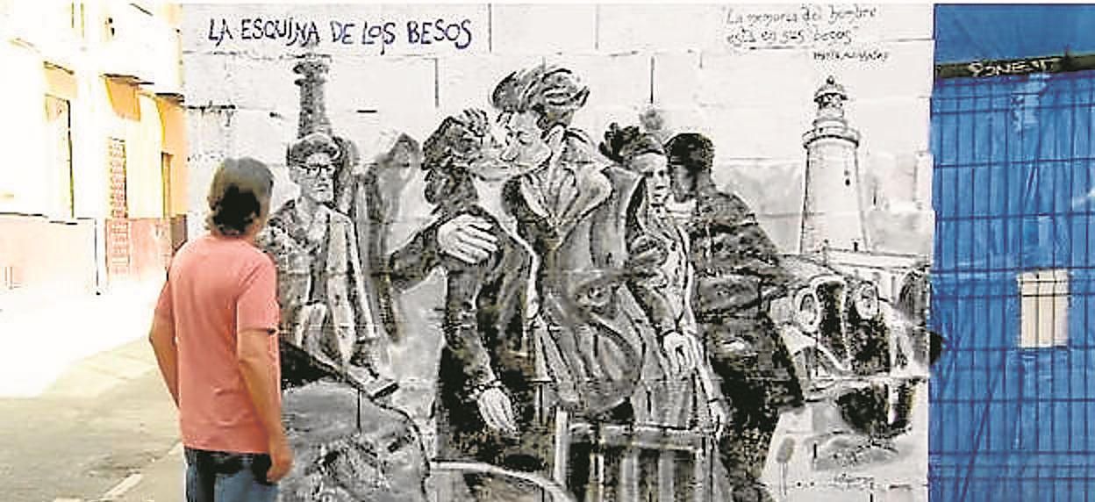
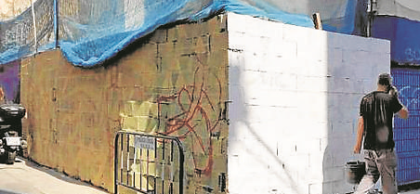
La disputa
Periódico “El Mundo”, 2.10.2018
Los grafiteros ocupan espacios públicos y privados unilateral-mente. ¿Se puede justificar su actividad de alguna manera?

